Slide 1
BLAGDANSKE AKCIJE NAŠIH VOLONTERA

Slide 2
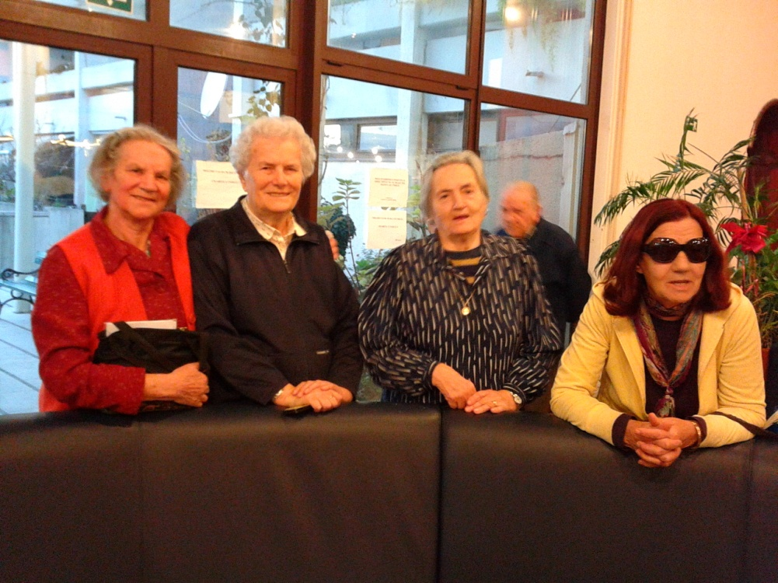
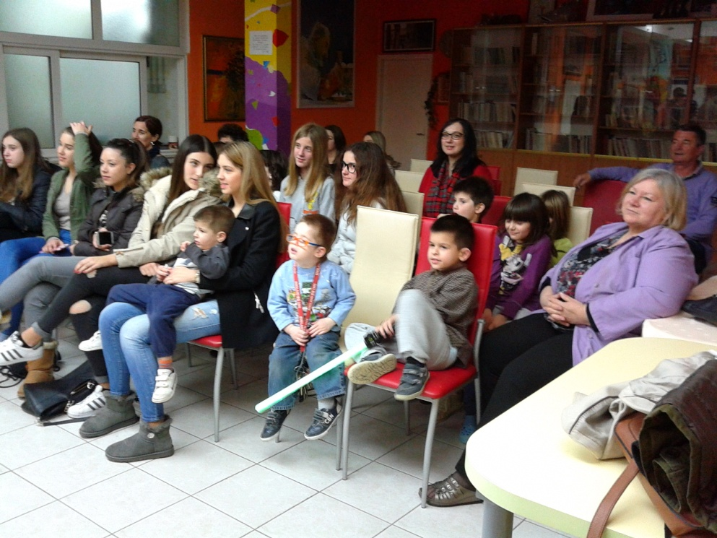
Okupili smo se u ovo blagdansko doba kako bi unijeli radost i veselje u srca onima kojima je to potrebno.
Našim posjetom obradovali smo i promijenili monotonu svakodnevnicu članova Dječjeg doma Maestral i Staračkog doma Zenta.

Slide 3
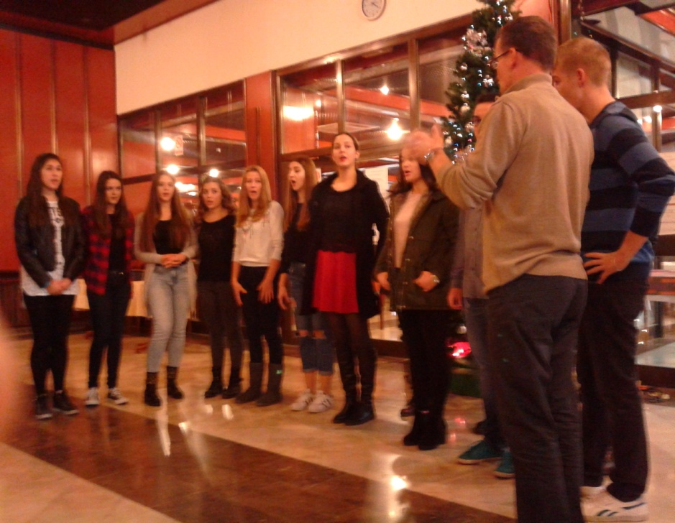
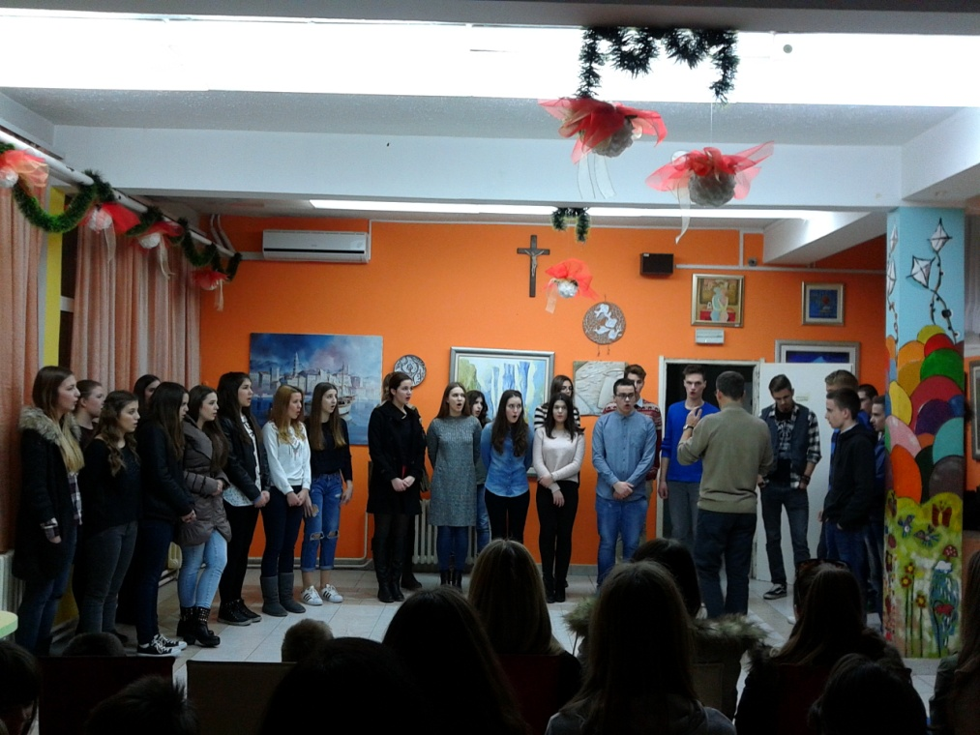
Zbor IV. Gimnazije Marko Marulić pjesmom unio je veselja kako u njihova tako i u naša srca.

Slide 4
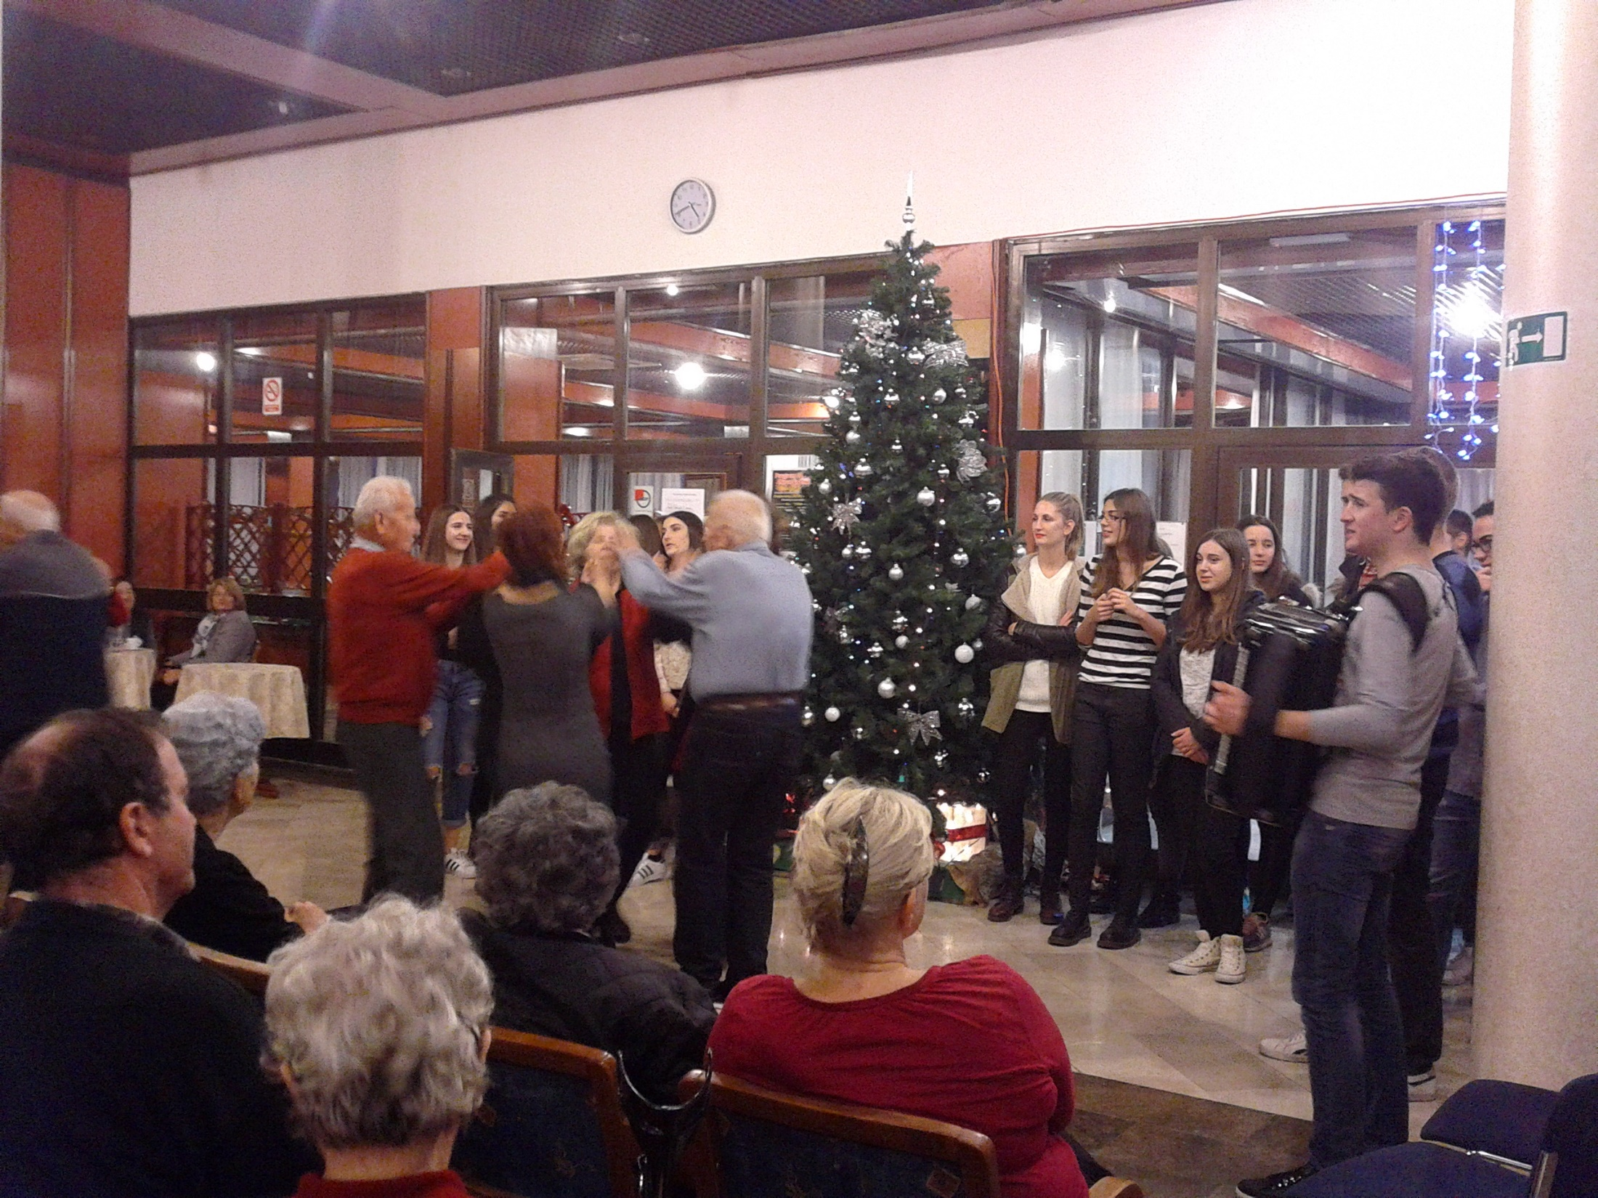

Slide 5
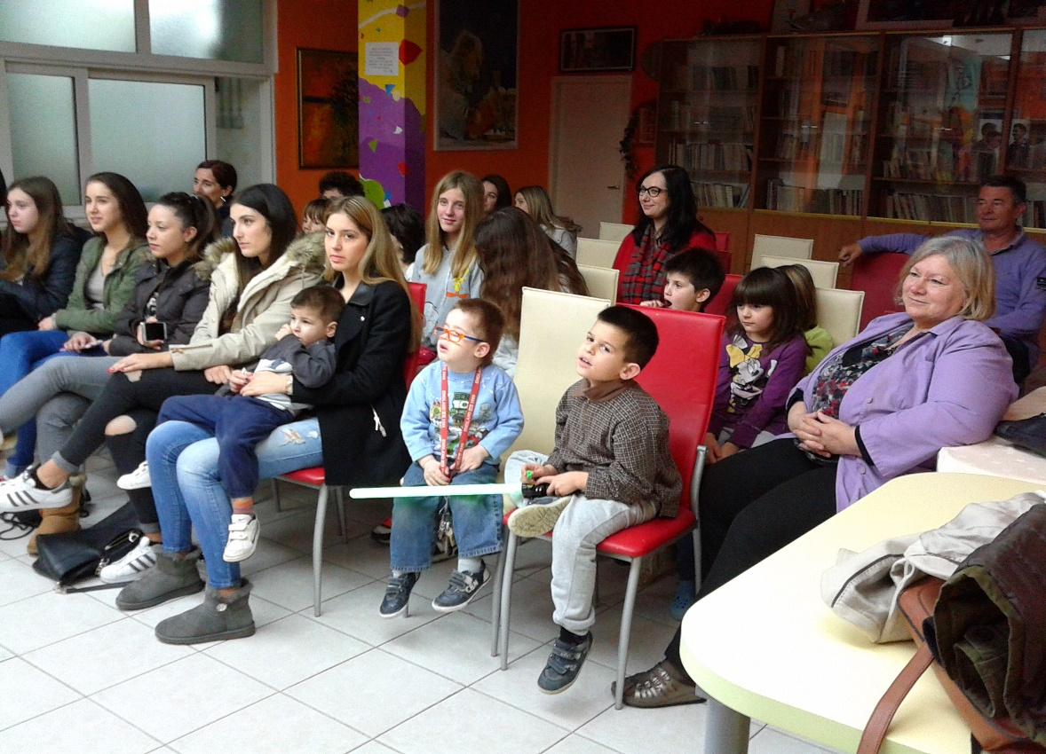
Dječji dom maestral
Dom Maestral je ustanova socijalne skrbi koja zbrinjava djecu bez roditelja i odgovarajuće roditeljske skrbi
Naši volonteri ovoj djeci stvorili su osmijeh na lice i boravak u ovoj ustanovi baren malo veselijim

Slide 6
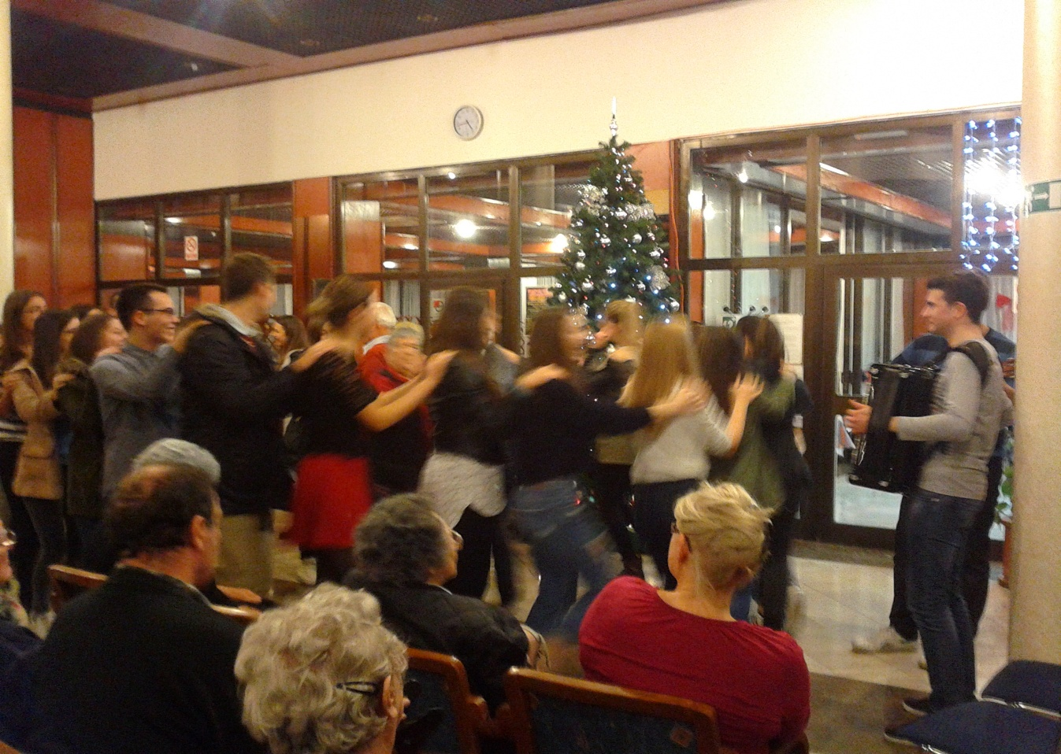
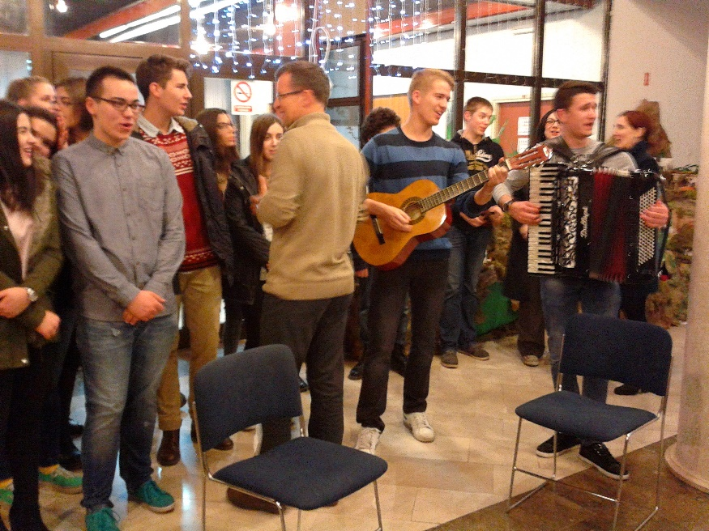
Starački dom Zenta
Vesela atmosfera nije zaobišla ni starački dom Zenta…

Slide 7
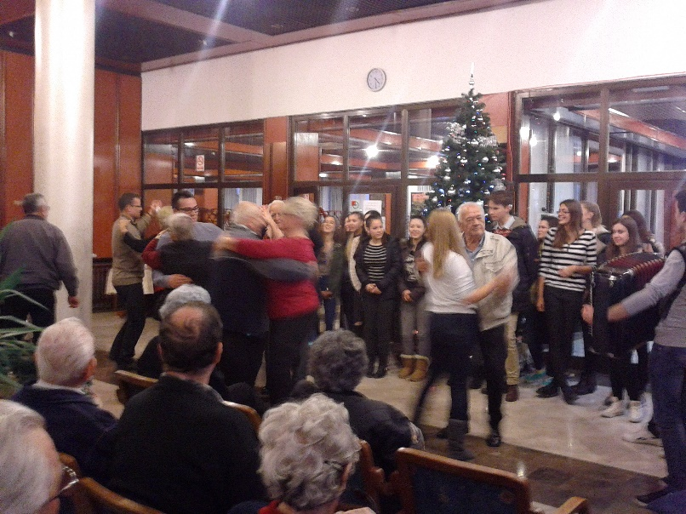
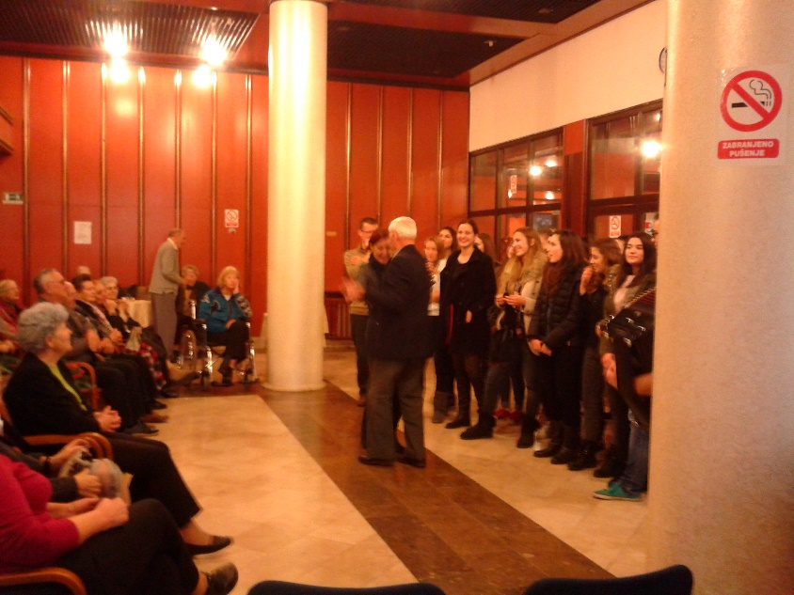
Došlo je vrijeme za rastanak…
… lijepe uspomene i iskustvo ostat će zauvijek u našim srcima…

Slide 8

“It's not how much we give but how much love we put into giving.”
― Mother Teresa

